Slide 1
Integração Numérica
Simpson – Erro nos métodos
Prof. Rafael Mesquita
rgm@cin.ufpe.br

Slide 2

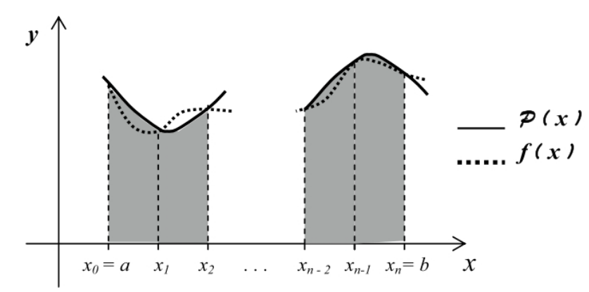
Método de Simpson
O método de Simpson se propõe a alcançar uma melhor precisão em relação ao método dos trapézios
São usadas partes de parábolas para aproximar a curva a ser integrada

Slide 3
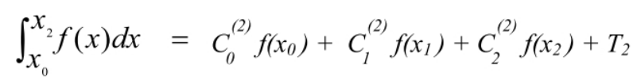
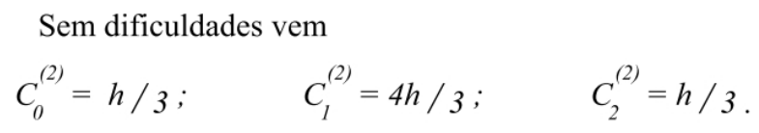

Método de Simpson
n tem que ser par, pois são somados dois subintervalos por vez
Usando o método de Newton-Cotes no intervalo $\left[x_{0};x_{2}\right]$ temos
$\int_{x_{0}}^{x_{n}}{f\left(x\right)dx=\sum_{k=0}^{n}{C_{k}^{\left(n\right)}f\left(x_{k}\right)+T}}$
$\int_{x_{0}}^{x_{2}}{f\left(x\right)dx=\sum_{k=0}^{2}{C_{k}^{\left(2\right)}f\left(x_{k}\right)+T}}$

Slide 4
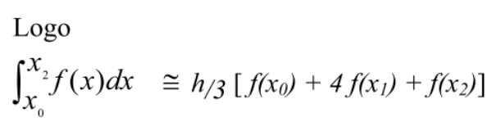
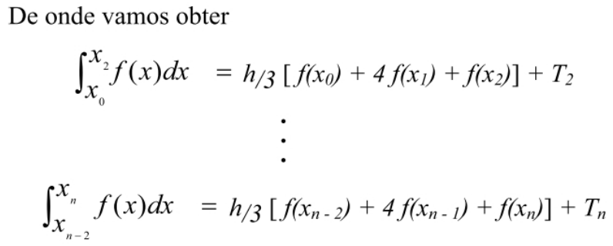
Método de Simpson

Slide 5
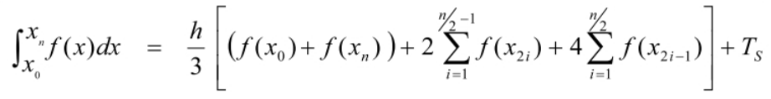

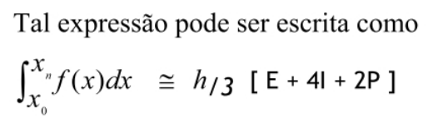
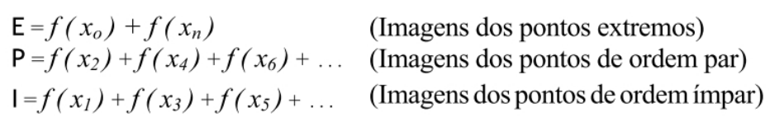
Método de Simpson

Slide 6
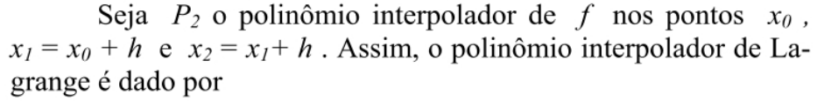
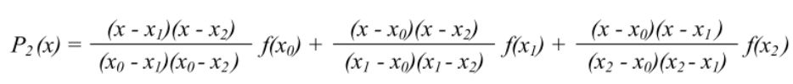
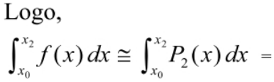
Método de Simpson
Outro caminho:
  Encontrar o polinômio e integrá-lo.

Slide 7
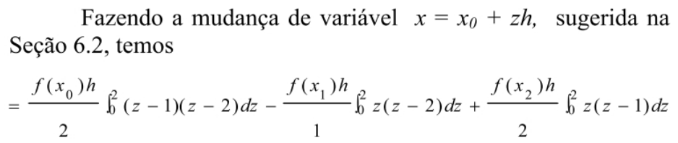
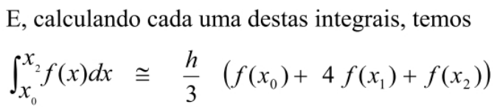
Método de Simpson

Slide 8
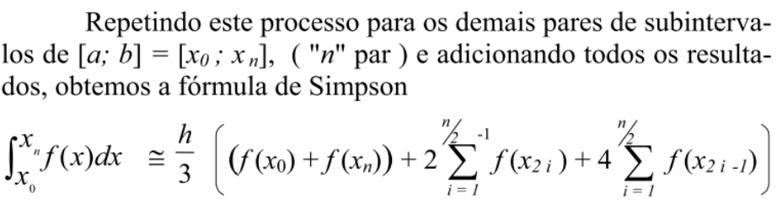
Método de Simpson

Slide 9
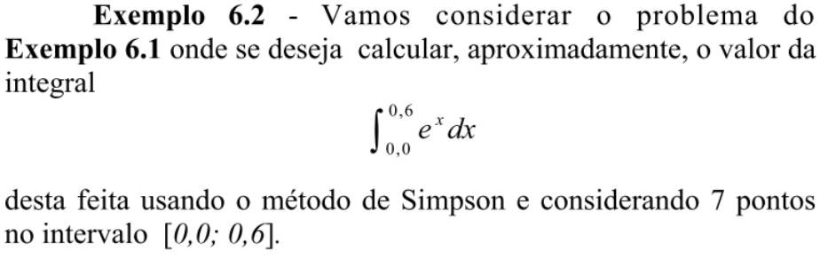
Exemplo 6.2

Slide 10
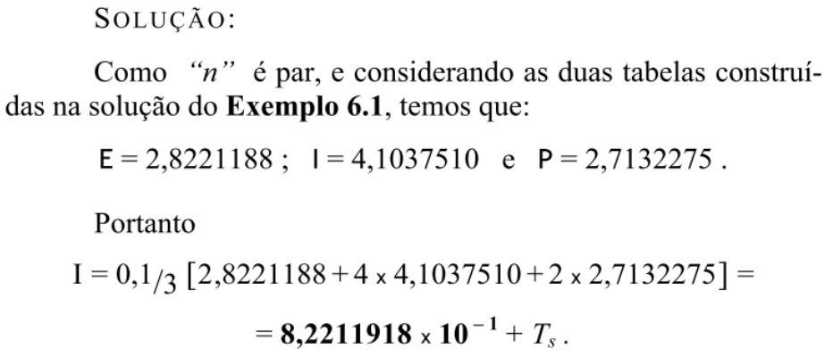
Exemplo 6.2 - Solução

Slide 11


Exercício
Usando a regra de Simpson para 7 pontos, calcular:
Solução

Slide 12
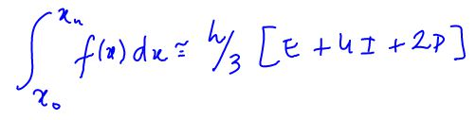




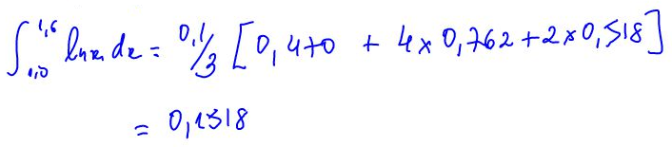
Exercício – Solução

Slide 13
Erros nos métodos dos trapézios e de Simpson
Objetivo
  Determinar um valor máximo para o erro cometido em cada um dos métodos

Slide 14
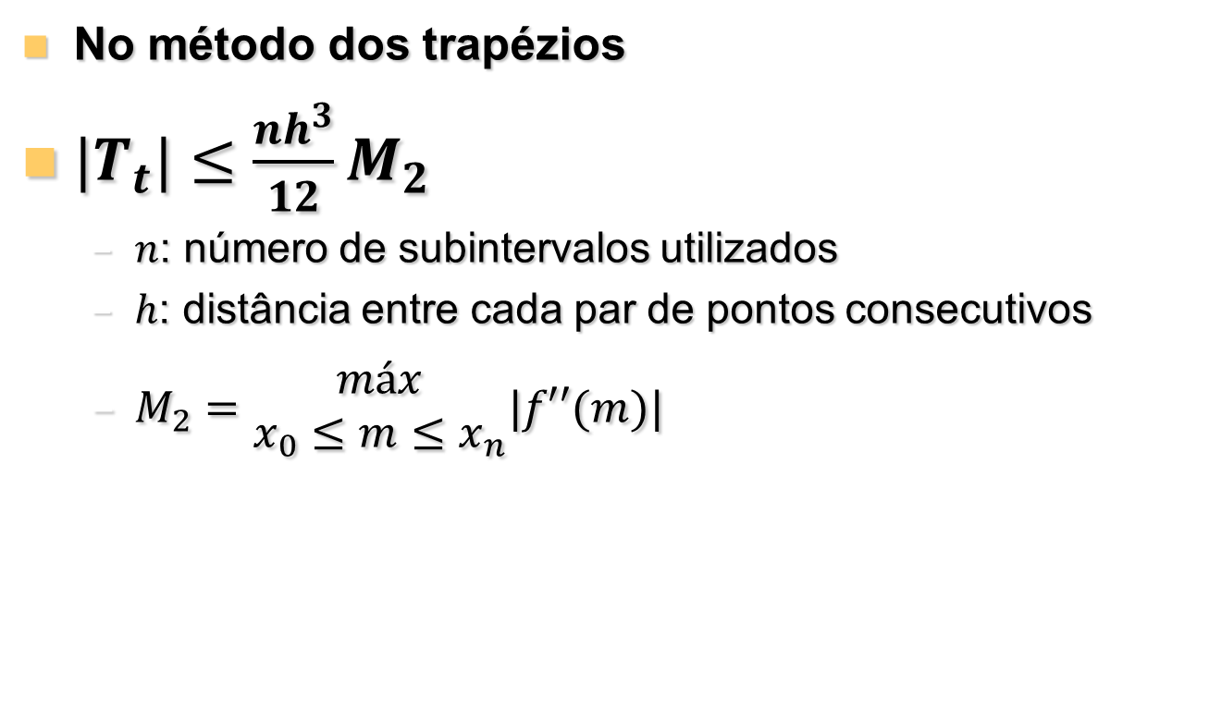
Erros nos métodos dos trapézios e de Simpson
No método dos trapézios
${|T}_{t}|≤\frac{nh^{3}}{12}M_{2}$
  $n$: número de subintervalos utilizados
  $h$: distância entre cada par de pontos consecutivos
  $M_{2}=\begin{matrix}máx \\ x_{0}≤m≤x_{n}\end{matrix}|f′′(m)|$

Slide 15
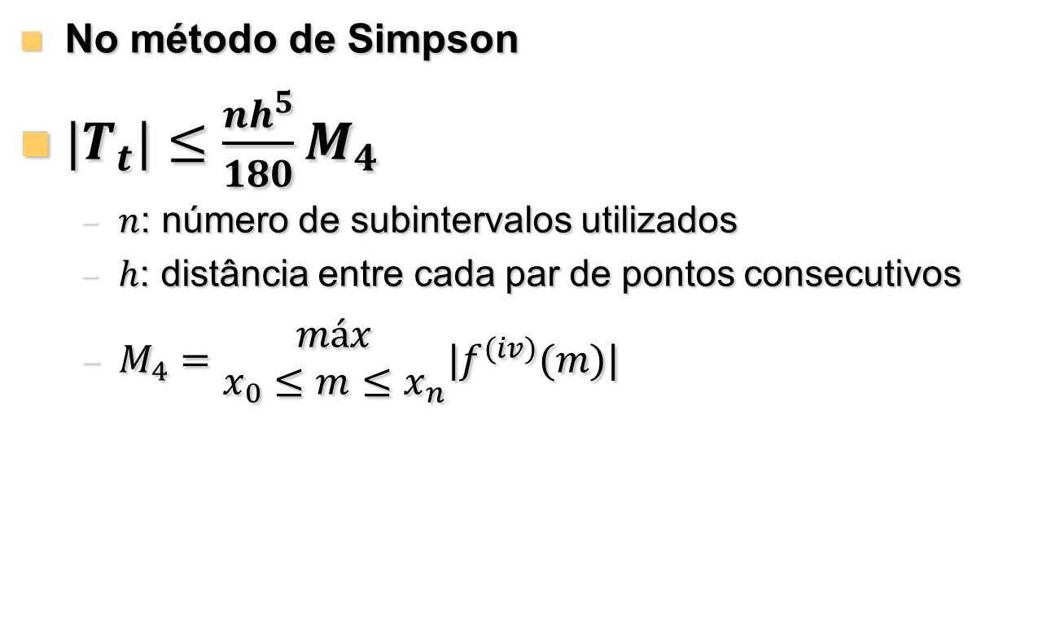
Erros nos métodos dos trapézios e de Simpson
No método de Simpson
$|T_{t}|≤\frac{nh^{5}}{180}M_{4}$
  $n$: número de subintervalos utilizados
  $h$: distância entre cada par de pontos consecutivos
  $M_{4}=\begin{matrix}máx \\ x_{0}≤m≤x_{n}\end{matrix}|f^{(iv)}(m)|$

Slide 16
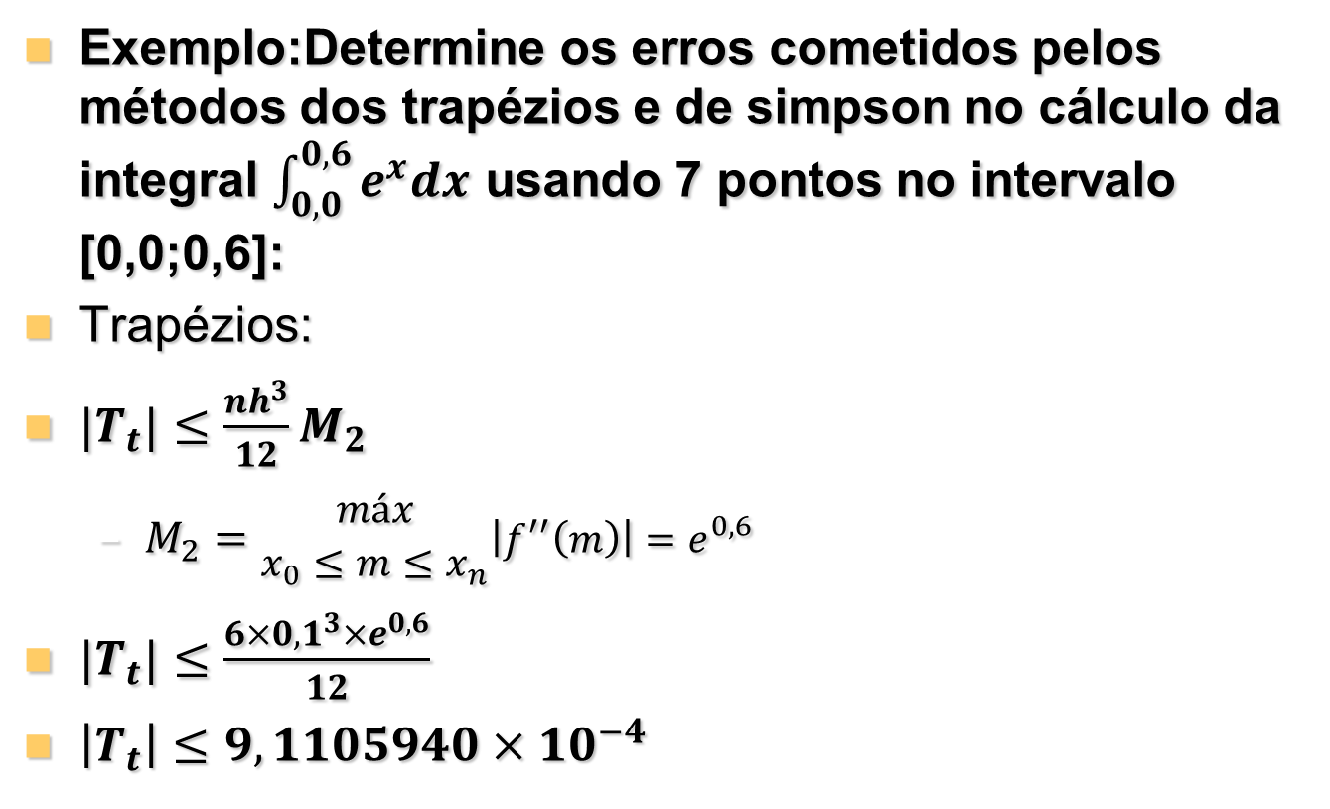
Erros nos métodos dos trapézios e de Simpson
Exemplo:Determine os erros cometidos pelos métodos dos trapézios e de simpson no cálculo da integral $\int_{0,0}^{0,6}{e^{x}dx}$ usando 7 pontos no intervalo [0,0;0,6]:
Trapézios:
$|T_{t}|≤\frac{nh^{3}}{12}M_{2}$
  $M_{2}=\begin{matrix}máx \\ x_{0}≤m≤x_{n}\end{matrix}\left|f^{′′}\left(m\right)\right|=e^{0,6}$
$|T_{t}|≤\frac{6×0,1^{3}×e^{0,6}}{12}$
$\left|T_{t}\right|≤9,1105940×10^{−4}$

Slide 17

Erros nos métodos dos trapézios e de Simpson
Exemplo:Determine os erros cometidos pelos métodos dos trapézios e de simpson no cálculo da integral $\int_{0,0}^{0,6}{e^{x}dx}$ usando 7 pontos no intervalo [0,0;0,6]:
Simpson:
$|T_{t}|≤\frac{nh^{5}}{180}M_{4}$
  $M_{4}=\begin{matrix}máx \\ x_{0}≤m≤x_{n}\end{matrix}\left|f^{(iv)}\left(m\right)\right|=e^{0,6}$
$|T_{t}|≤\frac{6×0,1^{5}×e^{0,6}}{180}$
$\left|T_{t}\right|≤6,0737294×10^{−7}$

Slide 18
Referências
Santos, J.D.; Silva, Z. C. Métodos Numéricos, Ed. Universitária UFPE. 3ª ed. Recife-PE, 2010.
Cuminato, J.A. Cálcuo Numérico. Notas de Aula ICMC/USP. Disponível em: http://www.ceunes.ufes.br/downloads/2/riedsonb-Apostila%20-%20Cuminato.pdf

